Slide 1
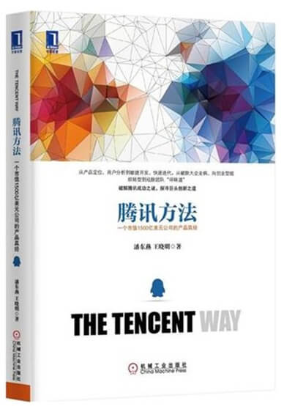
读书笔记001号
腾讯方法
一个市值1500亿美元公司的产品真经
潘东燕 王晓明 著
机械工业出版社
华章经管
PPT读书笔记：顾嘉 新浪微博：@永远的嘉年华
故事书 | 有态度、有深度、有温度的通信业自媒体 微信公众号：故事书 （GFM1983）

Slide 2

目 录
1
腾讯手游大起底
从战略到组织，从团队到产品，腾讯到底做了什么？
2
垂死项目复活记
腾讯《摩登城市》项目大逆转
3
“十元店”的大生意
QQ秀业务转型及QQ会员业务深度运营
微信公众号：故事书 （GFM1983）
- 1 -

Slide 3
战略
组织
团队
产品
第一部分
必读推荐
1.又遇管理“七宗罪”
2.团队乾坤大挪移之从“上小资”到“深斗士”
3.高手告急！自建人才梯队机制
4.产品六脉神剑之“天天兄弟”奋斗记
腾讯手游大起底
微信公众号：故事书 （GFM1983）
- 2 -

Slide 4
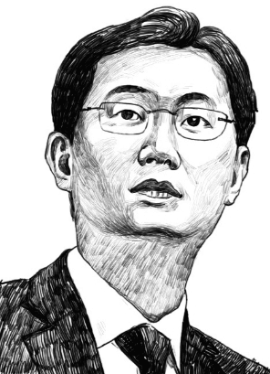

在移动互联网的众多模式中，最先实现规模化盈利的很可能出现在移动游戏领域。
—— 马化腾
规模化盈利：规模化+盈利
读书笔记
“爆款”游戏只有兼具两者特点才可称为成功，缺一不可。只具备规模化能力无法创造价值，只想商业化而缺乏用户规模也失去发展持续力。
——顾嘉
Step1.规模化 考验渠道分发能力
Step2.盈利性 考验产品品质模式
微信公众号：故事书 （GFM1983）
- 3 -

Slide 5
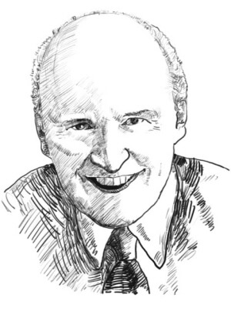
什么是战略？战略就是选择最合适的人并给他100%的授权和信任。
—— 杰克·韦尔奇
选对人即战略。
1.已有的成功经验
2.领导和团队管理经验
3.内部口碑
4.合作基础
读书笔记
作为团队的灵魂，“一把手”的选择极其重要，他需要的不仅是能力，更多的是能量，让一切聚集在周围的能量。
——顾嘉
微信公众号：故事书 （GFM1983）
- 3 -

Slide 6
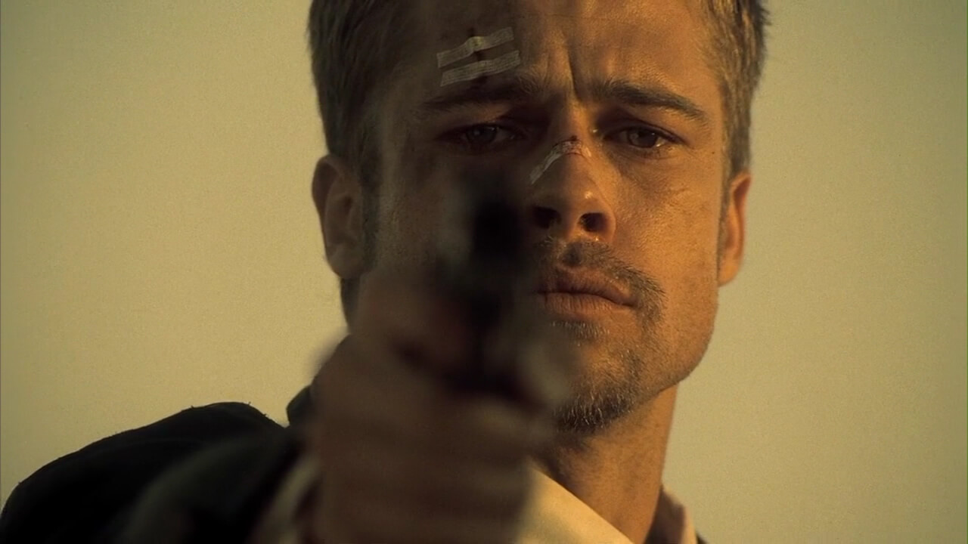
管理“七宗罪”
“罪状一”：小集团，相互偏袒。
“罪状二”：管理者不做业务，员工只想“当官”。
“罪状三”：团队层级多且管理混乱。。
“罪状四”：用人不当。
“罪状五”：团队文化与企业文化不符，效率低下。
“罪状六”：产品设计和运营能力差，产品质量无法保障。
“罪状一”：团队看不到与业界优秀的差距，自以为是。
读书笔记
管理“七宗罪”，这不仅是腾讯这样的互联网公司存在的问题，更是众多传统企业的通病。如果不能正视，还会酝酿更深的矛盾。
——顾嘉
微信公众号：故事书 （GFM1983）
- 4 -

Slide 7
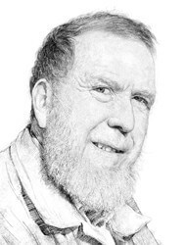
事物可以处于持久的不均衡态—仿佛在永不停歇、永不衰落的边缘上冲浪。
—— 凯文·凯利
成功=战略 × 团队
读书笔记
在一个团队中，有一个产品高手负责制定产品战略，有一个管理高手负责团队运作，两人统一目标，协作配合，必然效率倍增。
——顾嘉
Step1.制定战略 清晰靠谱的产品战略
Step2.给力团队 创业团队的管理方式
微信公众号：故事书 （GFM1983）
- 5 -

Slide 8
天美艺游工作室的产品战略三步走
短期
中期
短期
专注于休闲
以积累用户
强化玩法深度
和盈利性
定位于细分领域
的大作
玩家规模和忠诚度
营收能力和盈利性
高盈利性
微信公众号：故事书 （GFM1983）
- 6 -

Slide 9

当组织遭遇变革时，首先确认他们是否具备所需的资源，然后看是否具备流程和价值观。
—— 克里斯坦森
重塑团队文化
读书笔记
文化看似很虚，其实是能真切感受到的氛围，是实际存在的东西。而团队文化的核心和典范便是领导者。所以说领导者决定成败。
——顾嘉
愿景、使命、文化
策略、方法、产品观
微信公众号：故事书 （GFM1983）
- 7 -

Slide 10
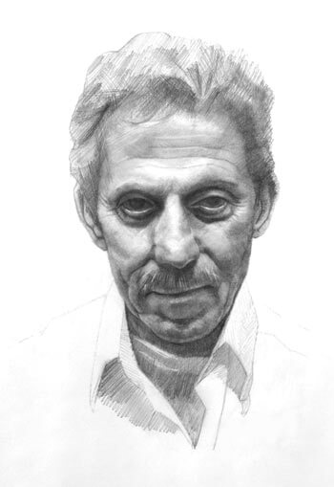
想要得到和生命类似的行为，不需创造出复杂的生活，而是给生物提供一个变异环境。
—— 戴维·阿克利
团队变革
读书笔记
变革并非难事，关键看领导者的决心。任何时候拿绩效和事实说话，才能服众。领导者改变环境，环境改变员工，让员工成长也是福利！
——顾嘉
战略决定组织结构，组织结构决定权力分布和团队文化。
微信公众号：故事书 （GFM1983）
- 8 -

Slide 11
天美艺游工作室的人才梯队建设
Tips：
首席
天美艺游工作室的人才梯队是在公司层面级别外独立并行的一套职级体系，让员工成长看得见。
专家
骨干
专业人才成长路径
资深
读书笔记
从专业能力维度建立人才梯队，不仅可以提升员工的成长感，还能做好专业人才储备。否则，就会出现人才断层！
——顾嘉
普通
助理
建立人才梯队评价机制的目的是让员工聚焦在各自专业能力的成长，而不是都想着去做管理。
微信公众号：故事书 （GFM1983）
- 9 -

Slide 12
四招致胜跨部门协作
负面情绪要控制，解决问题是关键。
在情绪化状态下，团队成员不会朝着解决问题方向努力，而是朝着抱怨、愤恨的方向想问题。
主动推动
产品经理应重视合作过程的“用户体验”，要有服务心态，并以此立场去思考问题。
有态度
勇于吃亏
读书笔记
看上去像大道理，却是真正实践过的人才会懂的合作要诀。最赞赏“换位思考”，领导与员工之间也要互相有客户思维才对。
——顾嘉
不急不躁
有节奏
换位思考
微信公众号：故事书 （GFM1983）
- 10 -

Slide 13
团队自组织
每个中心负责人对旗下项目100%负责，自主制定计划并做出承诺，承担100%的责任。
建立“日稳定版本”机制，快速验证，价值驱动，团队实现自组织。
“日稳定版本”
日稳定版本：没有严重Bug，允许有不完善的功能或小Bug，产品所有的基本流程可以走通，不妨碍体验任何功能。
强制要求团队养成对自己的工作100%承担责任的习惯，从而实现持续快速验证，问题早发现早解决。
读书笔记
领导者强势推动团队向前走，达到某种他期望的状态，任何时候记得团队成长也是一种福利。自组织状态下，一定要注重权责利的统一。
——顾嘉
微信公众号：故事书 （GFM1983）
- 11 -

Slide 14
产品六脉神剑
一
做到常人难以想象的尝试和重复次数
二
激发全链条每一个环节的创造力
三
人性，太人性了
四
每次犯错都是一次卖萌的机会
五
对“屌丝”的极致关怀
六
暴力拼图法与临时资源替代法
微信公众号：故事书 （GFM1983）
- 12 -

Slide 15
产品六脉神剑之几点有趣的结论
你的想法最多只是创意，用户需求才能真正诞生创新。
优秀的产品经理不仅理性，更有着极为丰富的内心世界。
对于领先企业来说，模仿与跟随是一种战略选择，只要不涉及法律问题就毫无问题。
一次幽默能化解一次危机，卖萌是一种重要的用户沟通方法。
微信公众号：故事书 （GFM1983）
- 13 -

Slide 16
姚晓光讲如何打造精品大作
扎根“蘑菇群”，潜入用户了解他们的真实需求
实践
极致的产品精神
团队变通的执行力
微信公众号：故事书 （GFM1983）
- 14 -

Slide 17
用户至上
团队管理
一封信
第二部分
必读推荐
1.浑水摸“鱼”
2.从“提神基本靠狗”到“通讯基本靠吼”
3.人与人的差距远大于人与猪
4.李成写给大家的信
垂死项目复活记
微信公众号：故事书 （GFM1983）
- 15 -

Slide 18
怎样理解“用户至上”
“
“用户至上”是以产品能够充分实现商业化为基本前提的，所谓产品经理思维事实上是以商业化思维为先导的产品开发思维，否则也将无法持续为用户提供最佳产品和服务。
”
读书笔记
先有钱图，再说前途，否则所谓极致、所谓情怀、所谓体验都只是无本之木。这不是唯利是图，而是产品经理最基本的节操和素质。
——顾嘉
微信公众号：故事书 （GFM1983）
- 16 -

Slide 19
“
有效的团队管理
要让团队发生改变只有两种方式：一是领导者率先垂范，强势推动团队变革；二是让用户告诉团队成员什么是真实的需求，倒逼他们来做出改变。一个是强势推动，一个是无情倒逼，两者结合效果最佳。
1
每个团队成员具有主人翁精神
”
2
每个团队成员具有全局视野
读书笔记
领导者的首要责任是统一团队成员的愿景和目标。如果说管理团队成员的行为和思想困难，那么统一目标和步调还是有办法的。
——顾嘉
3
每一位团队成员具有对产品的极致追求
微信公众号：故事书 （GFM1983）
- 17 -

Slide 20

李成的信：我们做对了什么
致全体团队成员：
我们之所以成功，是因为做了几件事：一是确定清晰的产品方向和目标，并毫不动摇地坚持走下去；二是给团队建立起可以快速验证设计的研发能力，实现持续改善，不走捷径；三是团队实现自组织，保持开放心态，不断提供指导，充分授权和信任，每件事想办法做到极致；四是以商业价值为导向，用科学的方法，根据用户反馈优化产品。
李成
读书笔记
李成的信简单快捷营养有效。对于一个没有尝试过成功滋味的团队来说，这无疑是一剂良方，值得所有期待转型的团队管理者细细体味。
——顾嘉
微信公众号：故事书 （GFM1983）
- 18 -

Slide 21
深度运营
业务联动
第三部分
必读推荐
1.业务深度运营
2.特权不是想要就能要
3.立体化深度运营
4.全体系业务联动
十元店的大生意
微信公众号：故事书 （GFM1983）
- 19 -

Slide 22

QQ会员模式
会员制三条基本原则
满足用户基本需求
能给予未来预期
增加流失成本
读书笔记
会员制是腾讯运营的核心路数。不但可以增强客户粘性还能挖掘、提升客户价值，是值得互联网及传统行业从业者学习的标杆。
——顾嘉
QQ会员模式，通过对“身份”和“特权”的深度运营，建立起一套让用户持续付费的会员运营体系，并通过特权体系实现和腾讯内部几乎所有业务发生联动。
微信公众号：故事书 （GFM1983）
- 21 -

Slide 23
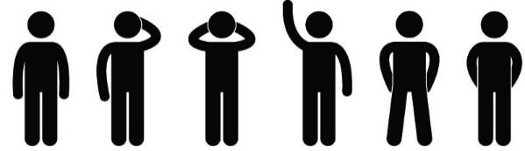
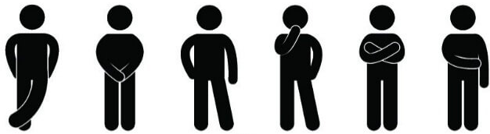
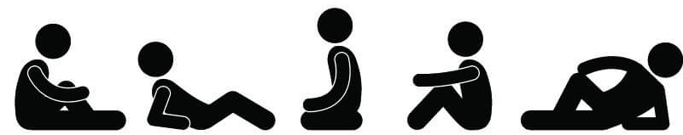
腾讯怎么玩运营？
如何让特权
更好地转化为
商业利益
数据应用（催费挽留系统、触达系统、收入Driver监控和收入波动预警）
挖掘与分析（数据模型、
挖掘分析和监控系统）
数据收集与监控（用户属性、行为和产品基础）
微信公众号：故事书 （GFM1983）
- 22-

Slide 24
ONE MORE THING

